Slide 1
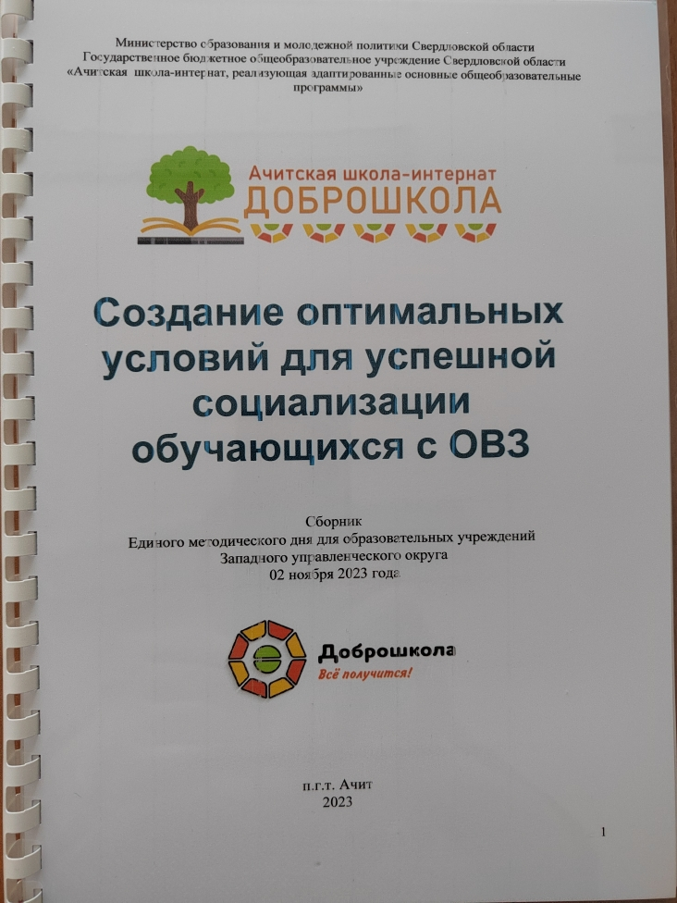
МАСТЕР-КЛАСС
Развитие мелкой моторики через использование интерактивной панели, профессионального набора психолога «Инклюзив классический».

Slide 2
Цель:
Демонстрация опыта работы по развитию мелкой моторики через использование интерактивной панели, профессионального набора психолога «Инклюзив классический».

Slide 3
Описание
Профессионального набора психолога «Инклюзив Классический»
Профессиональный набор психолога «Инклюзив классический" с составом из 8-ми ящиков. Этот набор является полным аналогом немецкого набора психолога Пертра (Pertra), адаптированным для России.
Данный набор обеспечивает комплексный подход к развитию ребенка. Это не только получение знаний по разным предметам, умение читать и писать, но и глубокая проработка таких качеств, как внимательность, усидчивость, настойчивость, мышление.
Набор поможет педагогам проводить эффективные индивидуальные и групповые занятия.
Модули в комплекте:
Модуль №1. Конструирование – пространство на плоскости.
Модуль №2. Классификация – упорядочение элементов.
Модуль №3. Сортировка – одинаковое и разное.
Модуль №4. Соотношения – пространство и преобразования.
Модуль №5. Моторика – от каракуль к каллиграфии.
Модуль №6. Ловкость – от хватания к схватыванию.
Модуль №7. Математика – начальные математические знания.
Модуль №8. Письменная речь.

Slide 4
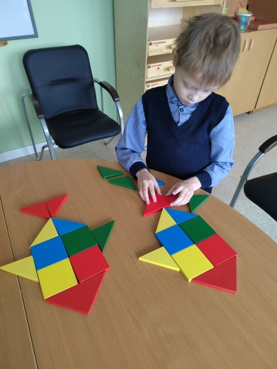
Модуль №1.
Конструирование – пространство на плоскости.

Slide 5
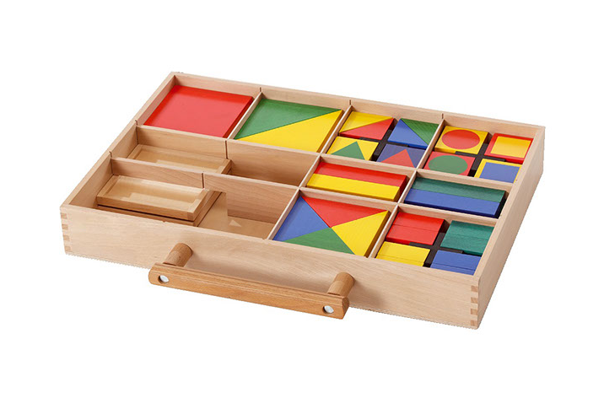
Модуль №2. Классификация – упорядочение элементов.

Slide 6
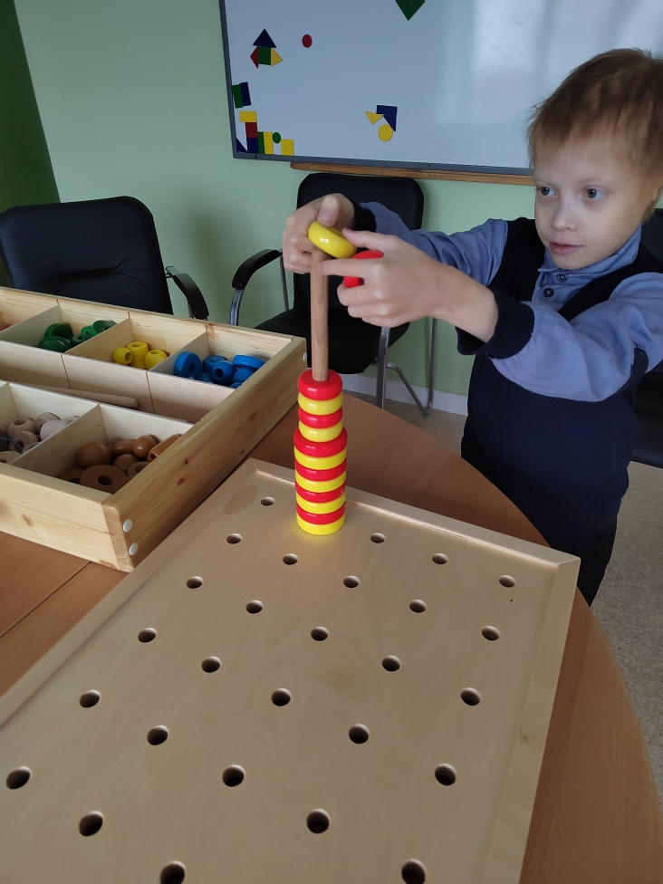
Модуль №3. Сортировка – одинаковое и разное.

Slide 7
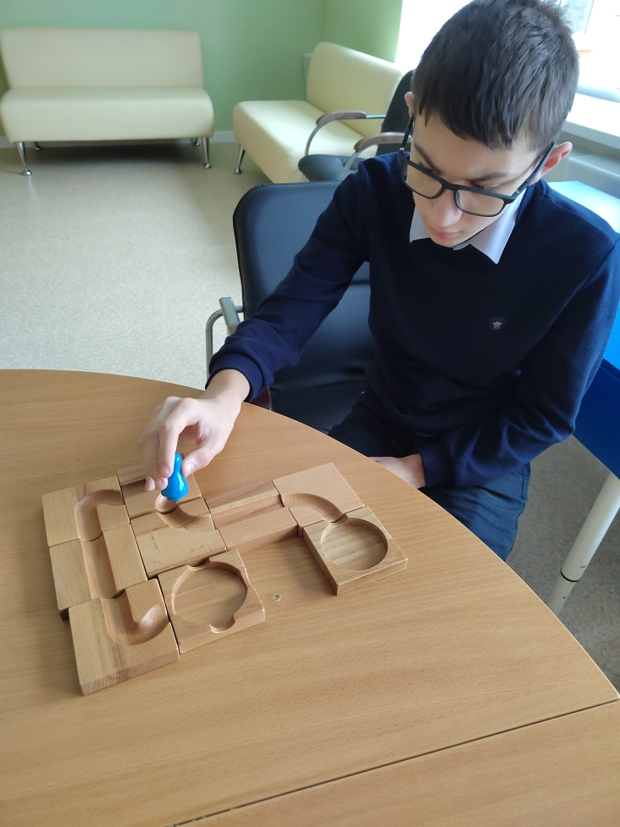
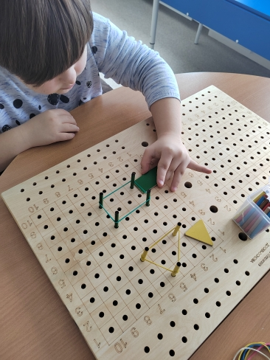
Модуль №5. Моторика – от каракуль к каллиграфии.

Slide 8
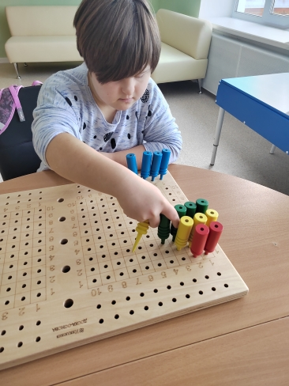
Модуль №6.
Ловкость – от хватания к схватыванию.

Slide 9
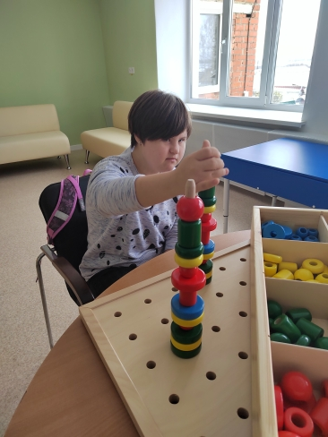
вЫВОД
Работа-игра с множеством разнообразных, интересных, красочных, приятных на ощупь игровых элементов набора психолога вызывают у детей интерес, повышают познавательную активность, развивают моторику рук.

Slide 10
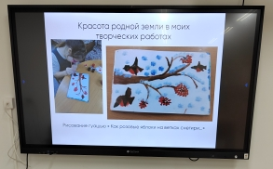
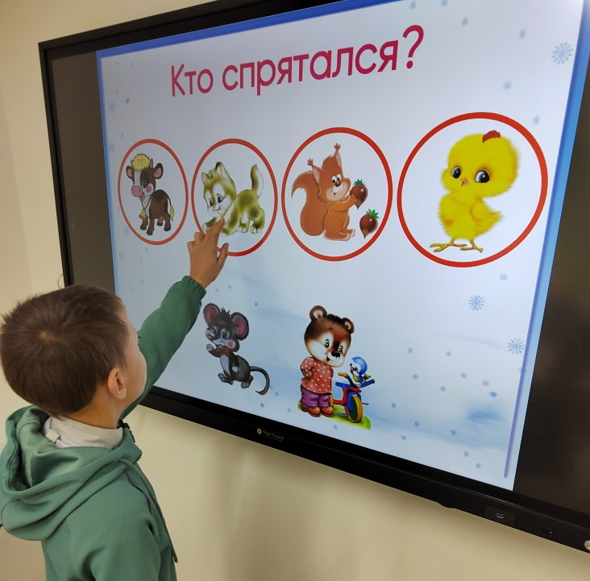
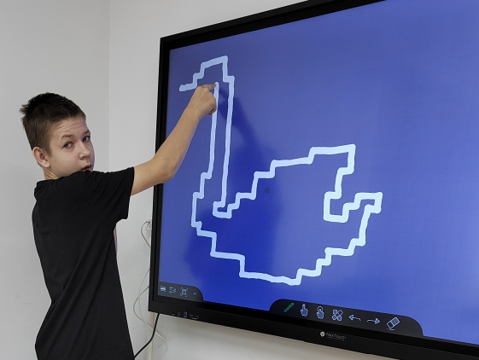
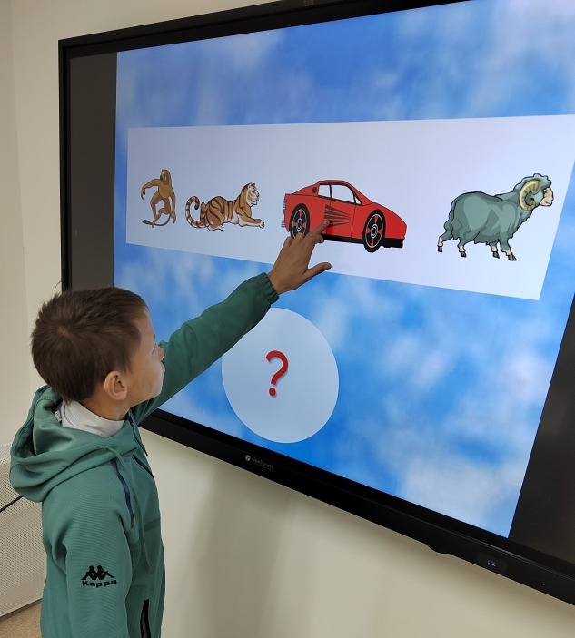
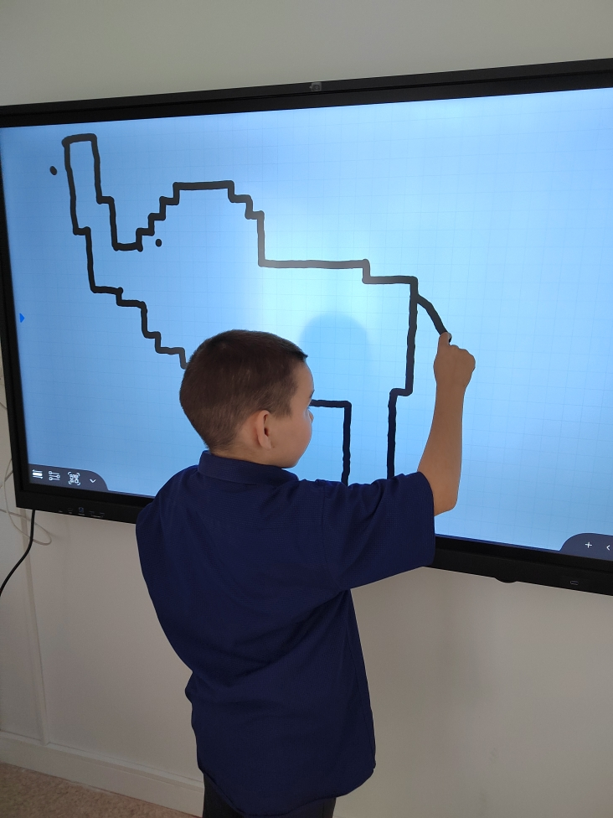
Интерактивная панель используется на групповых и индивидуальных занятиях

Slide 11
Задания по развитию мелкой моторики для интерактивной доски
Дети могут обводить квадраты, круги
Рисование по клеточкам
Штриховка
Рисунки на свободную тему
Раскрашивание рисунков

Slide 12
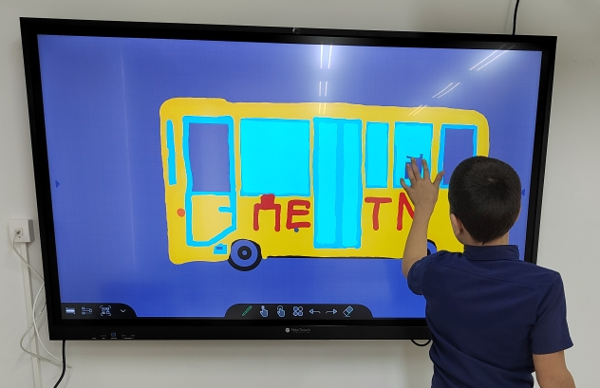
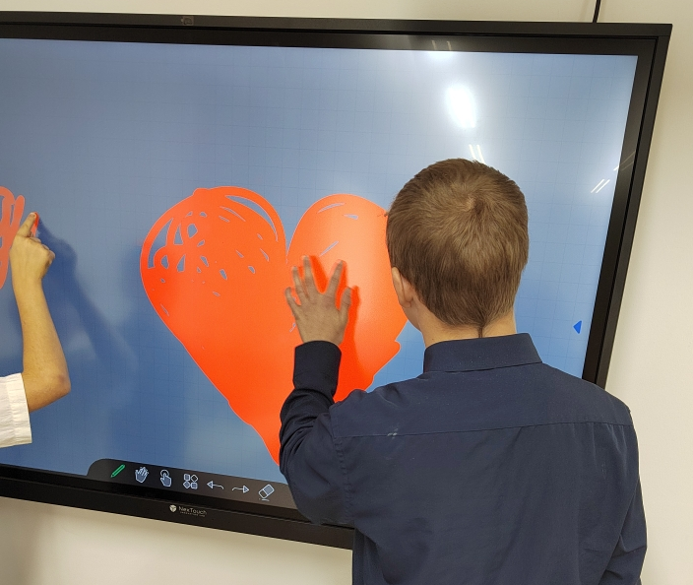
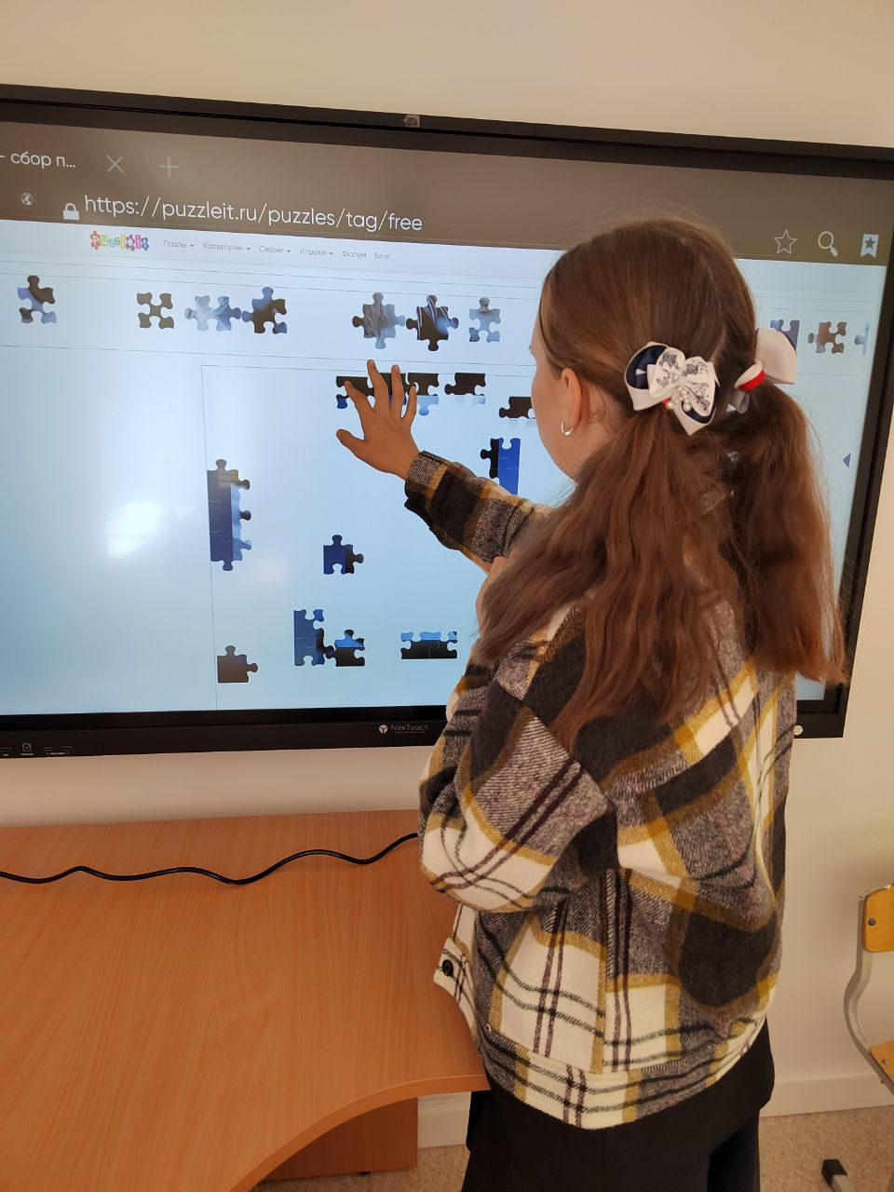
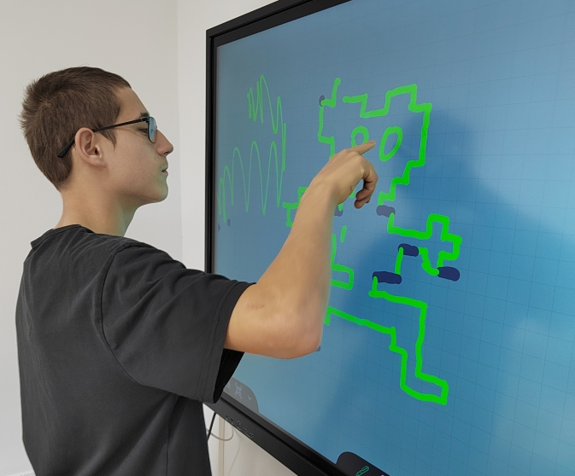
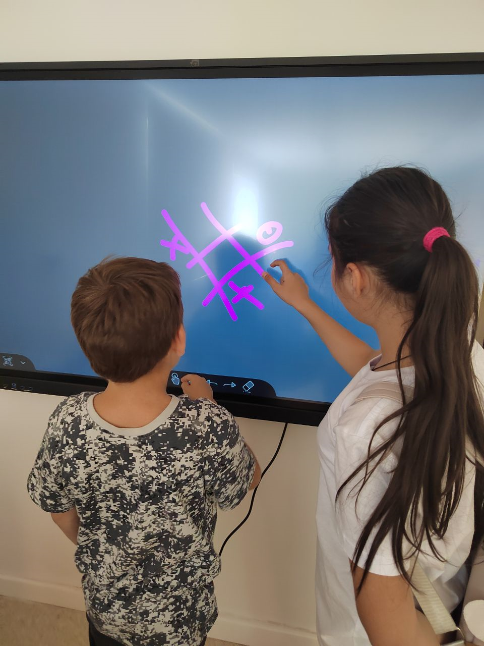
Интерактивная панель используется на переменах

Slide 13
вывод
Благодаря наглядности и интерактивности дети вовлекаются в активную работу. Такая всесторонняя тренировка отлично развивает мелкую моторику рук ребенка. Движения его руки будут более уверенные, школьные занятия будут для ребенка не столь утомительными.

Slide 14
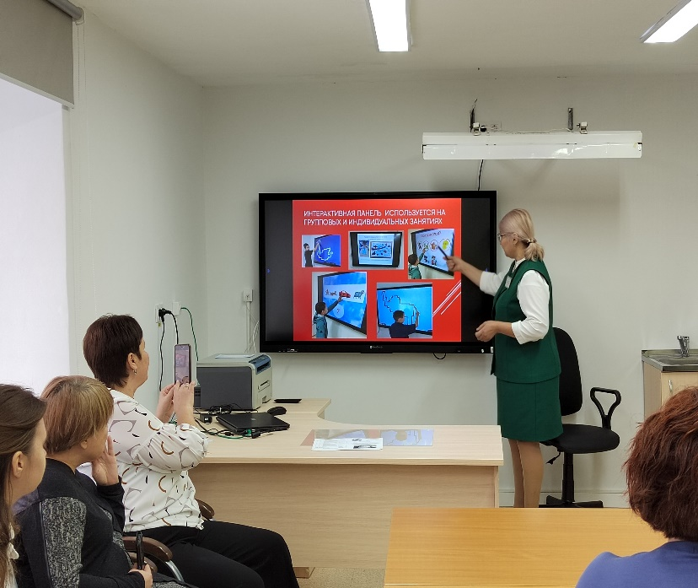
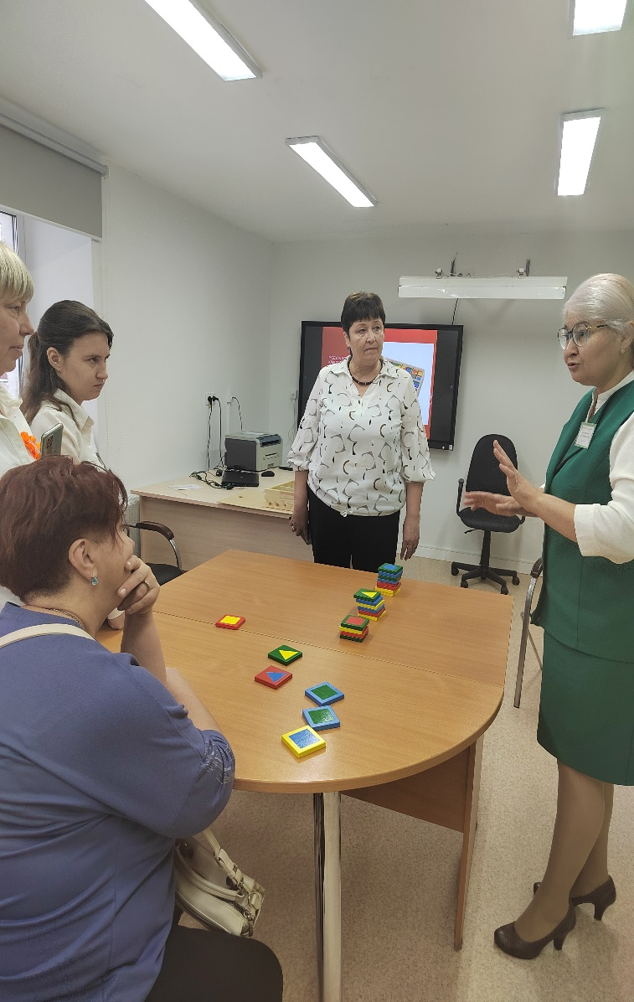
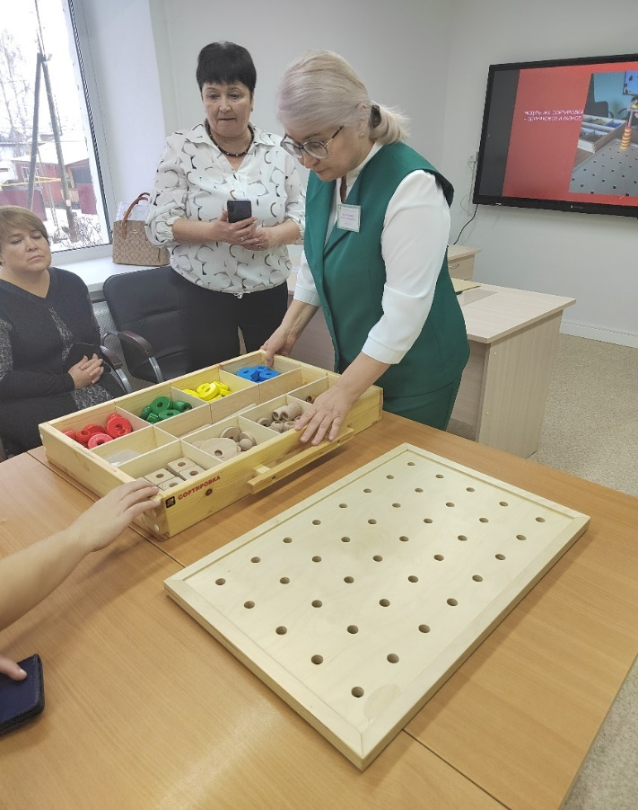
фото-отчет

